Slide 2
الهدف: منصة تجمع بيانات من مصادر مختلفة (يدوية، APIs، ملفات)، تنظفها، تحللها، وتخزنها في مستودع بيانات مركزي.
الوظائف:
واجهة لجمع البيانات Forms + Uploads + APIs))
نظام معالجة وتحويل البيانات ETL))
قاعدة بيانات تشغيلية + مستودع بيانات
واجهة إدارة وتحليل البيانات (Dashboards + تصدير تقارير)
صلاحيات مستخدمين

Slide 3
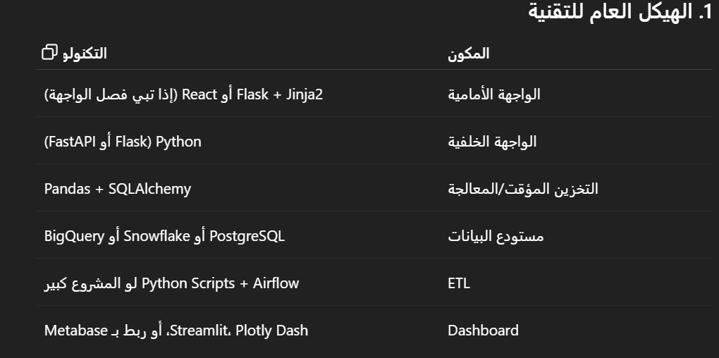

Slide 4
2. تقسيم النظام إلى وحدات ومهام
A. واجهة جمع البيانات
المهام
نموذج إدخال يدوي (Web Form)
رفع ملفات Excel/CSV
سحب بيانات من API خارجي
التحقق من صحة البيانات (Validation)
تسجيل الدخول (Auth)
الواجهات:
/login
/submit-data
/upload
/api/fetch

Slide 5
B. ETL (Extract – Transform – Load)
المهام:
Extract: قراءة البيانات من النموذج، الملف، أو API
Transform:
تنظيف القيم (nulls, types, formats)
تحويل الأسماء، التنسيق، التواريخ
فحص التكرار
Load:
تخزين مبدئي في قاعدة تشغيلية (staging)
نقل إلى مستودع البيانات (normalized/star schema)
التقنيات:
Pandas
SQLAlchemy
سكربتات مجدولة أو Airflow للـ ETL

Slide 6
C. مستودع البيانات (Data Warehouse)
المهام:
تصميم مخطط نجمي (Star Schema): جداول الأبعاد (Dimensions) + الوقائع (Facts)
تحديث مستودع البيانات تلقائيًا من الـ ETL
دعم الاستعلامات المعقدة
جداول ممكنة:
dim_users
dim_sources
dim_time
fact_submissions

Slide 7
D. واجهة الإدارة والتحليلات
المهام
عرض الإحصائيات والرسوم
فلترة حسب التواريخ، المصدر، المستخدم
تصدير Excel/CSV
تقارير دورية
الواجهات:
/dashboard
/reports
/export
الأدوات:
Streamlit أو Dash
جافاسكربت + Chart.js لو تريدها مدمجة

Slide 8
E. إدارة المستخدمين والصلاحيات
المهام:
تسجيل الدخول والخروج
أدوار وصلاحيات (مشرف، مدخل بيانات، مشاهد)
سجلات الأنشطة
المكتبات:
Flask-Login / OAuth2

Slide 9
خطة التطوير بالخطوات
التخطيط: وضع تصور الجداول، الواجهات، ومصادر البيانات
بناء قاعدة البيانات: تصميم قاعدة البيانات التشغيلية + مستودع البيانات
تطوير الواجهات الأولية: إدخال البيانات + رفع الملفات
برمجة ETL: سكربتات معالجة البيانات
تحميل البيانات في الـ DWH
بناء الواجهات التحليلية
نظام المستخدمين
اختبار، تحسين، نشر

Slide 10
الواجهه
واجهة أولية باستخدام Flask )بسيطة وقابلة للتوسعة لاحقاً)، تدعم:
تسجيل دخول
إدخال بيانات يدوي (نموذج)
رفع ملفات CSV/Excel
صفحة عرض أولية للبيانات المدخلة

Slide 11
المخرجات المتوقعة من هذه المرحلة:
هيكل المشروع الأساسي
واجهات login, submit, upload, view
نموذج بيانات أولي
خزن البيانات مبدئياً في قاعدة بيانات SQLite أو PostgreSQL (حسب ما تختار لاحقاً)

